Slide 1
MENTA

Slide 2
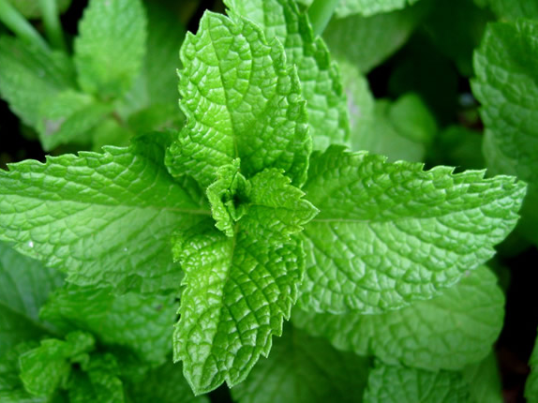
MENTA
Metvica, Nana
Ima ih oko 30-ak raznih vrsta
Njezini listovi sadrže mentol
Ljekovita je
Koristili su je još stari Grci i Rimljani

Slide 3
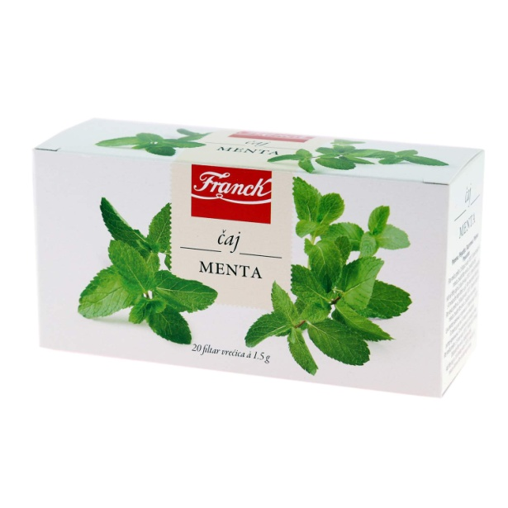
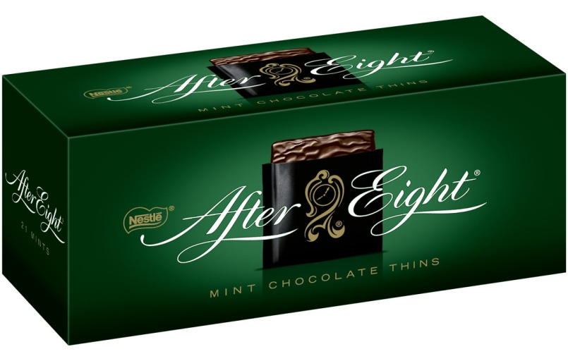
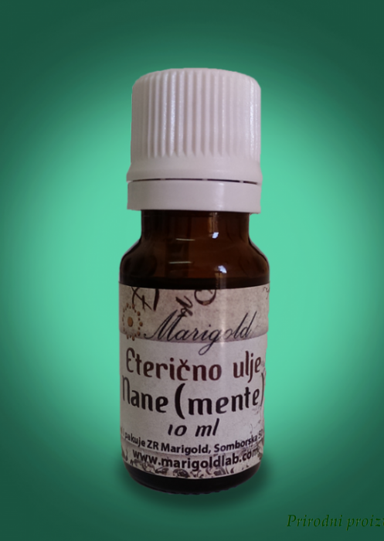
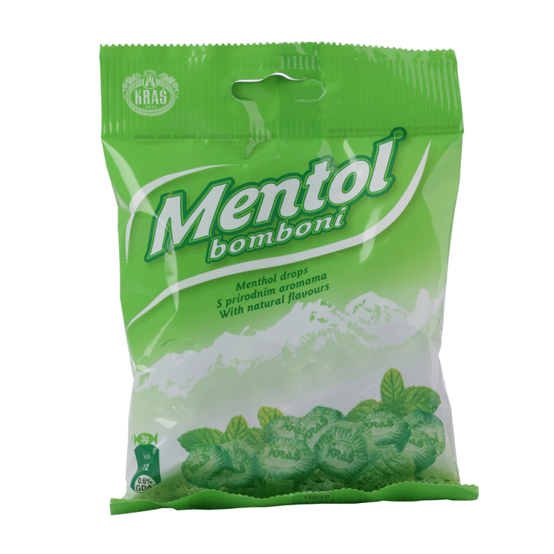
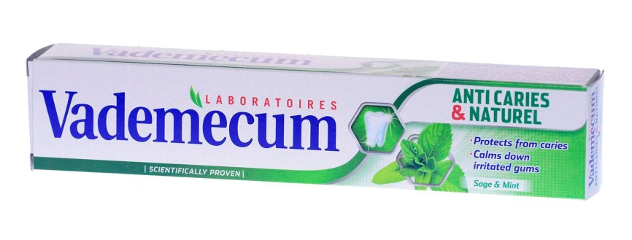
Proizvodi od mente

Slide 4
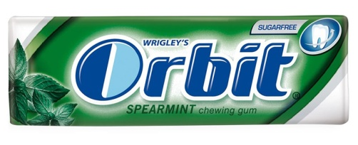
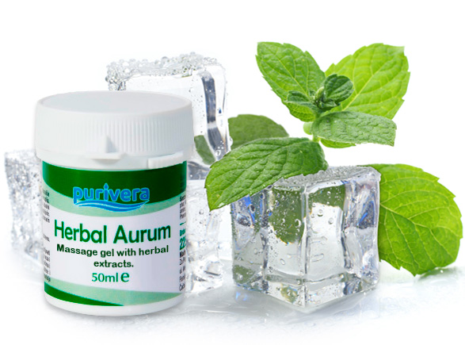
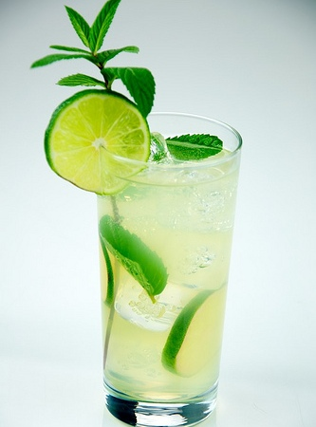
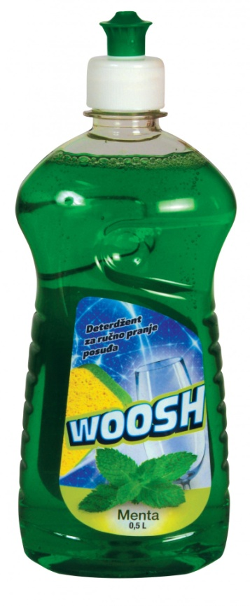
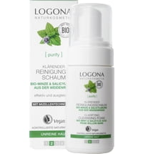
Proizvodi od mente

Slide 5
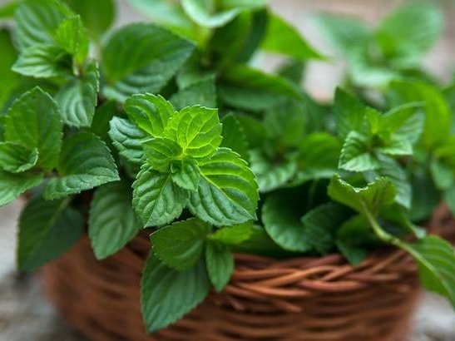
Ljekovitost
Smanjuje glavobolju
Potiče smanjenje tjelesne temperature
Djeluje smirujuće
Ublažava bolove u zgobovima (u gelu)
Potiče brži rad crijeva
Ublažava smetnje pri disanju

Slide 6
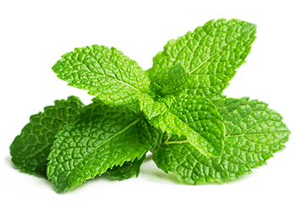
Uzgoj
Treba je zasaditi plitko (do 10 cm dubine)
Preživljava i na niskoj temperaturi (do -20C)
Na temperaturi više od 10C počinje intenzivnije rasti
Dobro uspijeva na suncu
Potrebno ju je svakodnevno zalijevati, a u ljetnom razdoblju čak i 2x dnevno

Slide 7
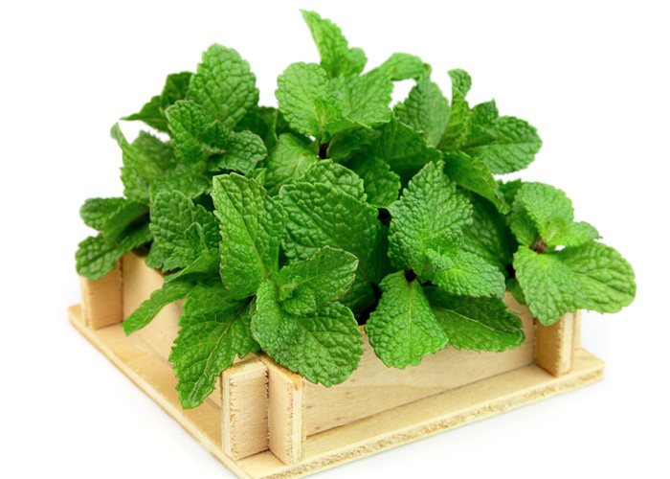
Što možemo napraviti od naše mente?

Slide 8
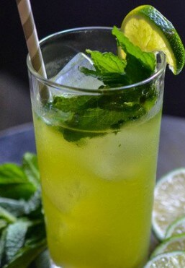
Sirup (sok)
Postupak:
Potopiti gračice mente u vodu
Dodati kriške limuna i limunsku kiselinu
Ostaviti da stoji na hladnom i tamnom mjestu 24h
Idući dan procijediti tekućinu i u nju dodati šećer
Ostaviti da odstoji 24h
Pretočiti sirup u staklene boce

Slide 9
Čaj od svježe mente
6 listova mente preliti sa 4 dcl kipuće vode
Ostaviti da odstoji 10-ak minuta

Slide 10
Čaj od sušene mente
Ubrati listove mente
Posložit ih na čisti upijajući papir
Pustiti da se suši cca. 2 tjedna
Spremiti u staklenku
U 1 čajnu šalicu stavite 2 čajne žlic sušene mente
Pustite da ostoji 5 min
Ocijedite

Slide 11
Nakon što smo naučili nešto o menti, uhvatili smo se posla..

Slide 12
Nekoliko menti zasadit ćemo u školskom vrtu i njih ćemo ručno zalijevati
Jednu ćemo zasaditi u teglicu i nju će zalijevati micro-bit

Slide 13
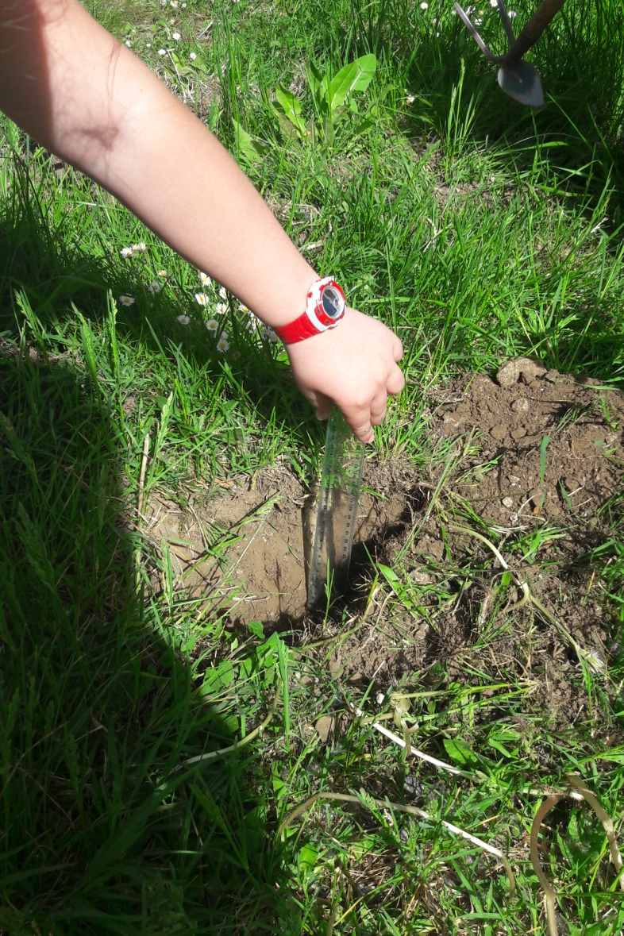
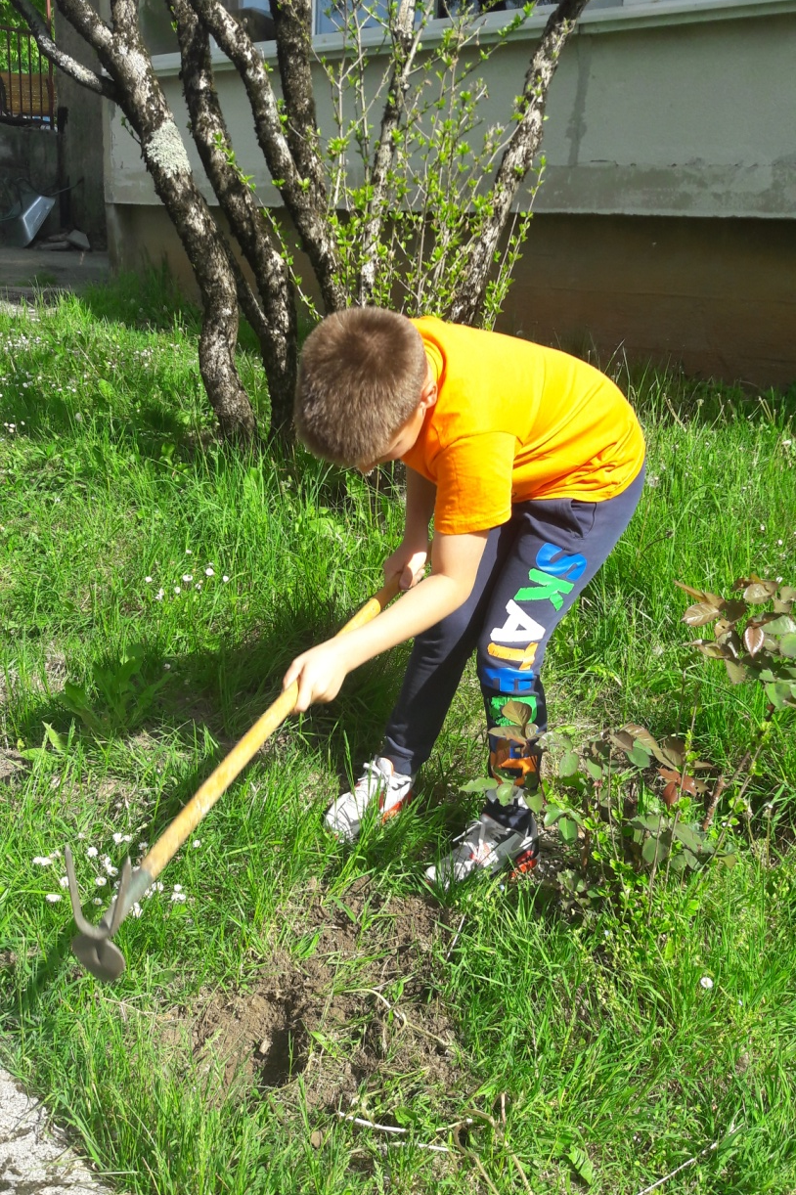

Slide 14
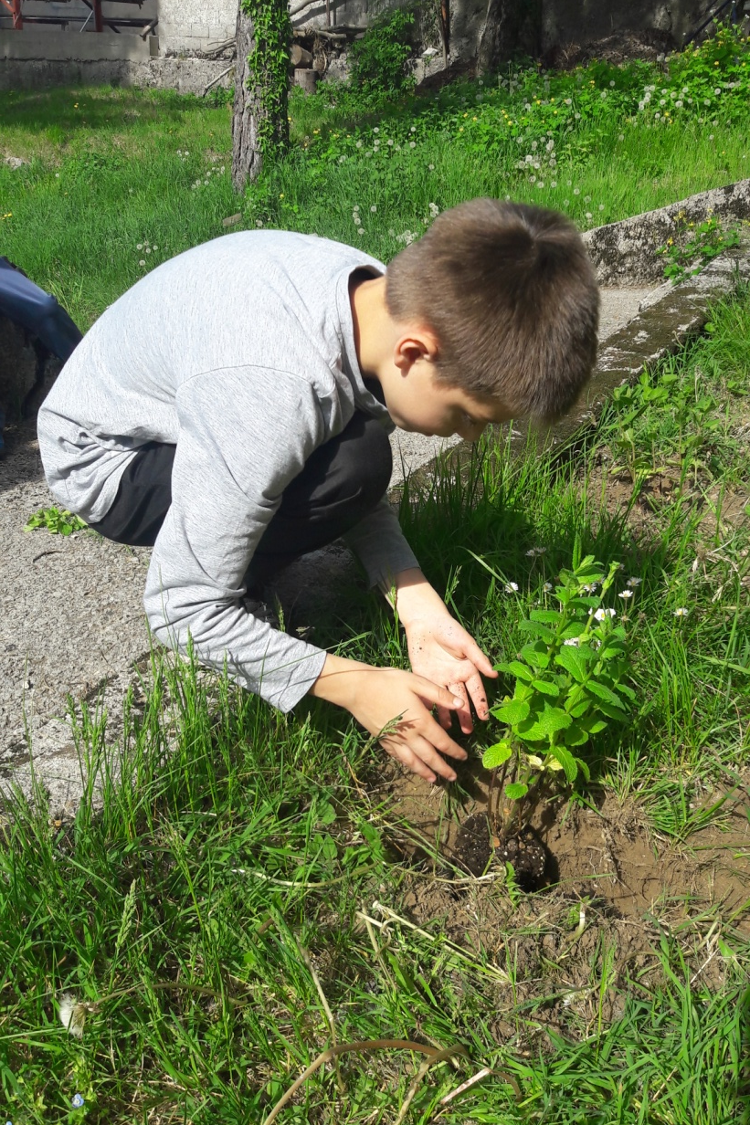
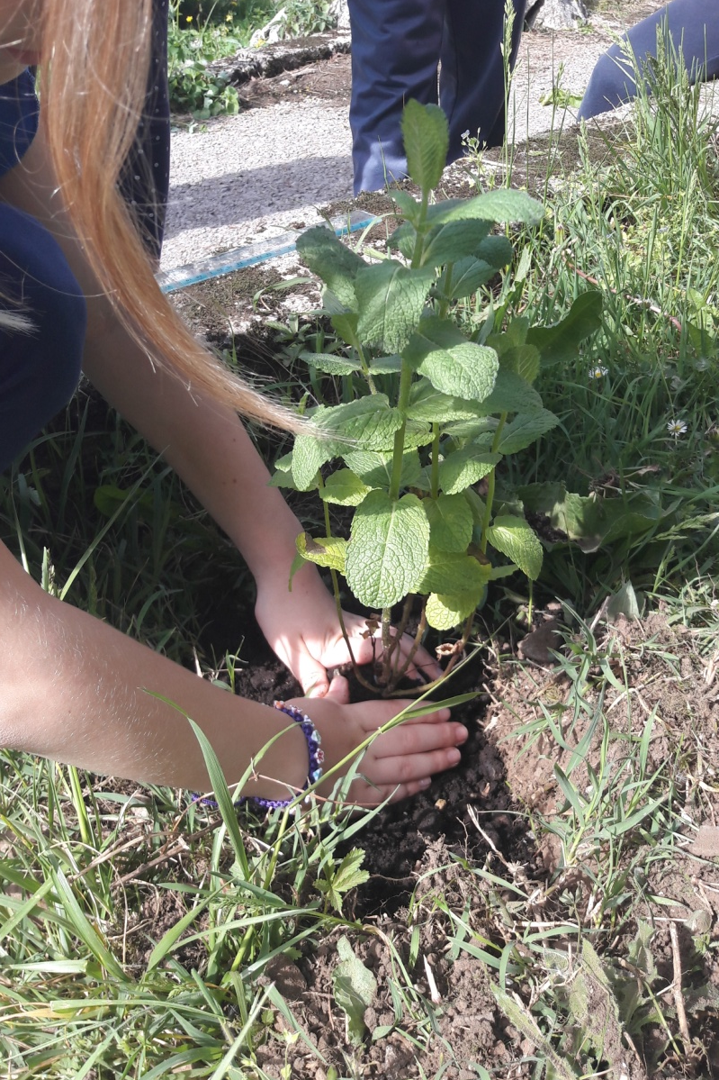

Slide 15
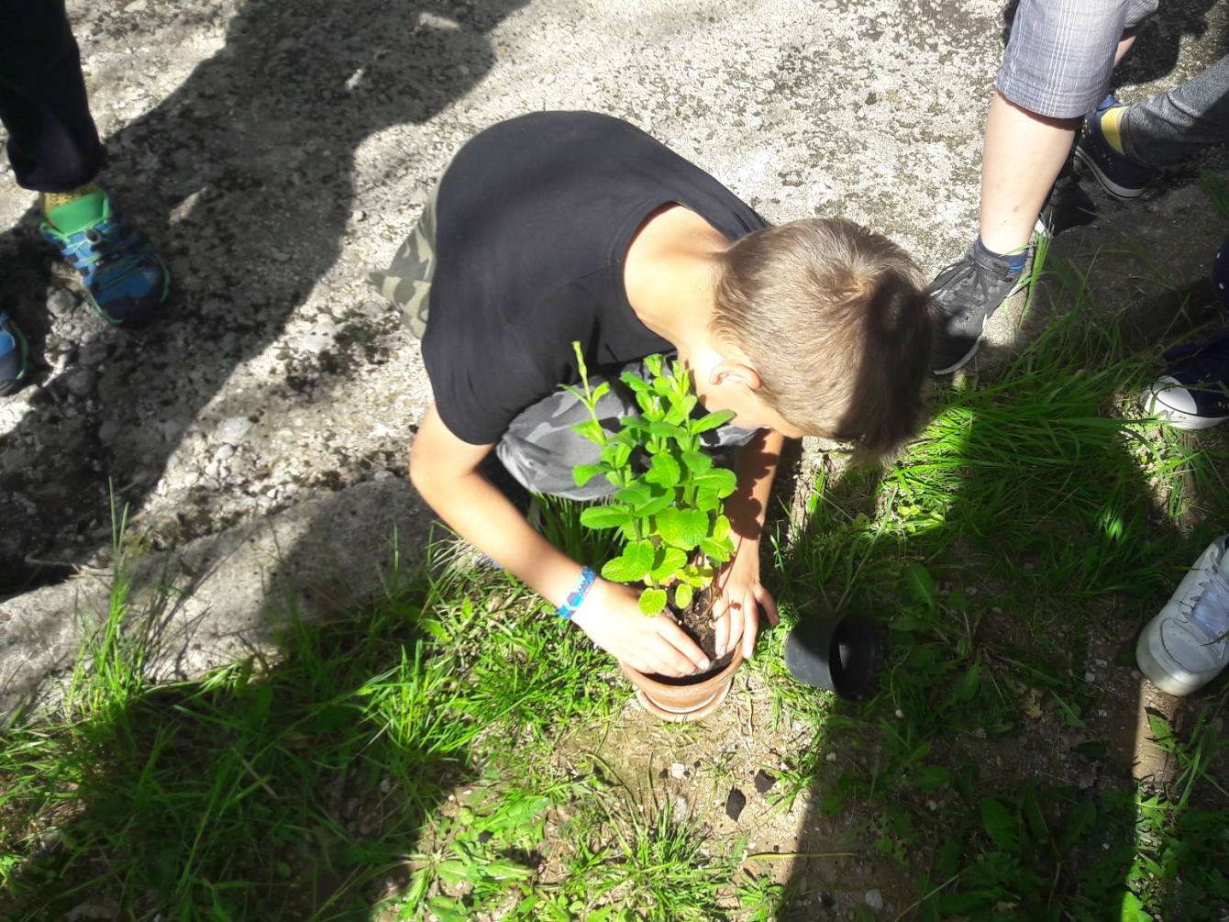

Slide 16
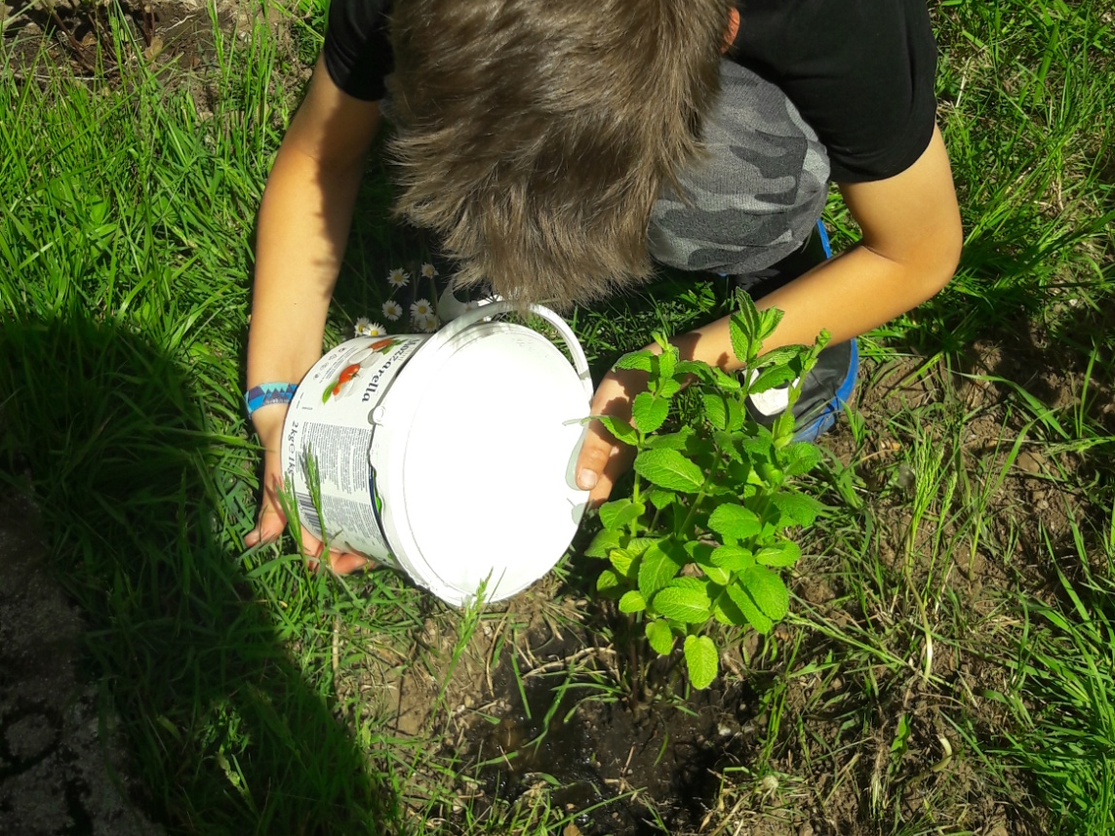

Slide 17
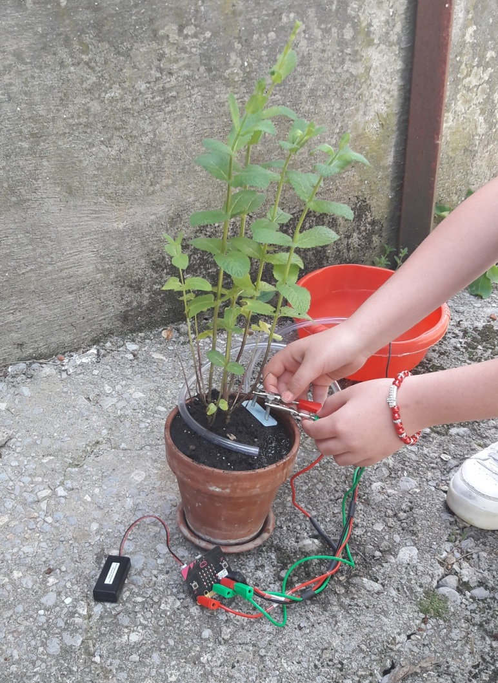
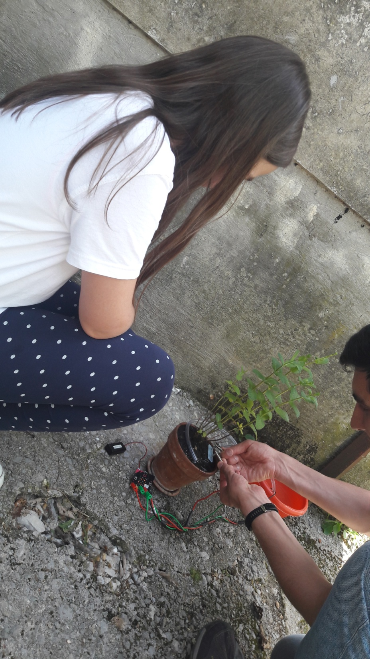
Korištenje micro:bita pri zalijevanju dok smo na odmoru… ☺

Slide 18
Ubrali smo listiće i stavili ih sušiti (čaj od sušene mente)

Slide 19
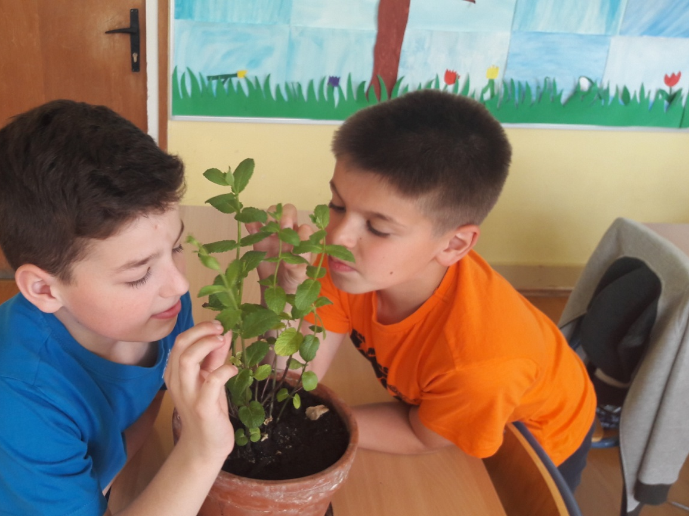

Slide 20
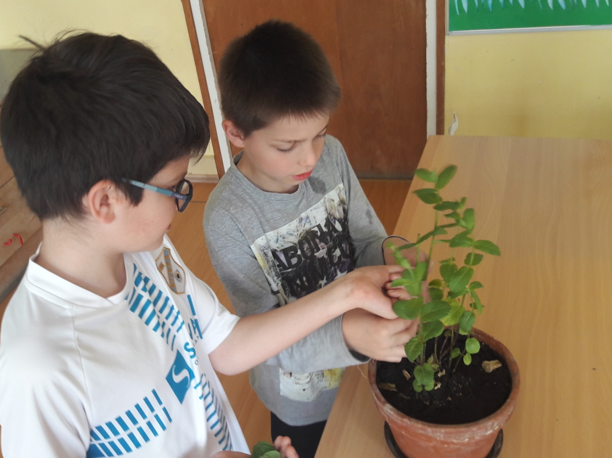

Slide 21
Napravili smo čaj od svježe mente

Slide 22
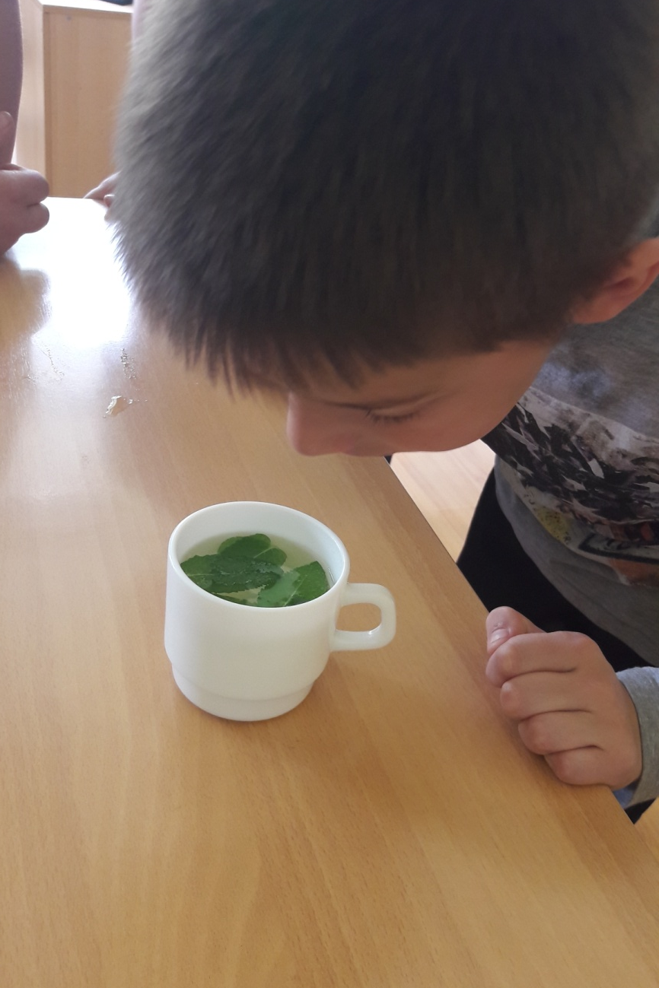
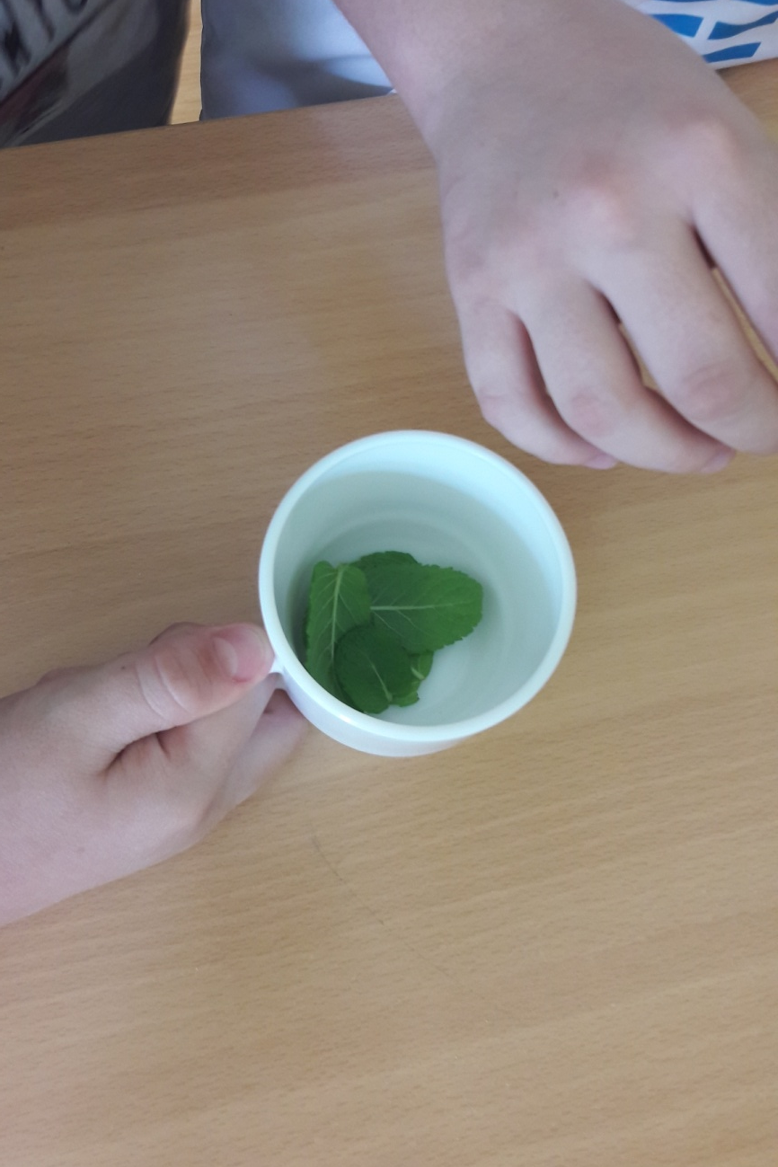

Slide 23
Kad nam se biljke razrastu, napravit ćemo i sirup…

